Slide 1



第 单元 三角函数
五
5.6.2

Slide 2
新知探究
巩固练习
归纳小结
布置作业
情境引入
例题解析

Slide 3
情境引入
公式一：
公式二：
回顾
任意角变 角
负角变正角
思考
能否把 的三角函数值转化为锐角的三角函数值？

Slide 4
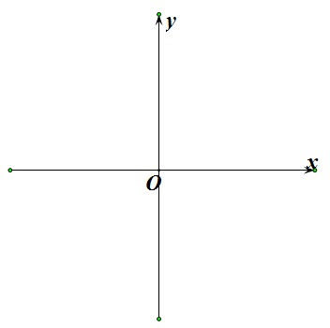
新知探究
新知探究
观察
观察

Slide 5

新知探究
观察
（1）
（2）
得：
公式三
由同角三角函数的基本关系得：
（3）

Slide 6
新知探究
观察

Slide 7
新知探究
观察
（1）
（2）
得：
公式四
由同角三角函数的基本关系得：
（3）

Slide 8
新知探究
公式三
公式四
将 的三角函数
值转化为锐角的三角函数值
将 的三角函数
值转化为锐角的三角函数值

Slide 9
新知探究
用公式一、二
任意负角的三角函数
用公式一
任意正角的三角函数
用公式三、四
0度到360度角的三角函数
锐角的三角函数
定义
公式一、二、三、四叫做三角函数的诱导公式

Slide 10
例题解析
例4 求下列各三角函数值:
解：

Slide 11
例题解析
例5 化简：
解：

Slide 12
巩固练习
1. 不用计算器，求下列三角函数值:
解：

Slide 13
巩固练习
2. 不用计算器，填写下表：

Slide 14
巩固练习
2. 不用计算器，填写下表：

Slide 15
巩固练习
3. 化简：
解：

Slide 16
归纳小结
本次课学习
哪些内容？
你会解决
哪些新问题？
体会到哪些
学习方法？

Slide 17
布置作业
熟记
5.6诱导公式
书写
P179习题四A组1，2
思考
诱导公式在生活中的应用实例
作
业

Slide 18
Thanks

